Slide 1

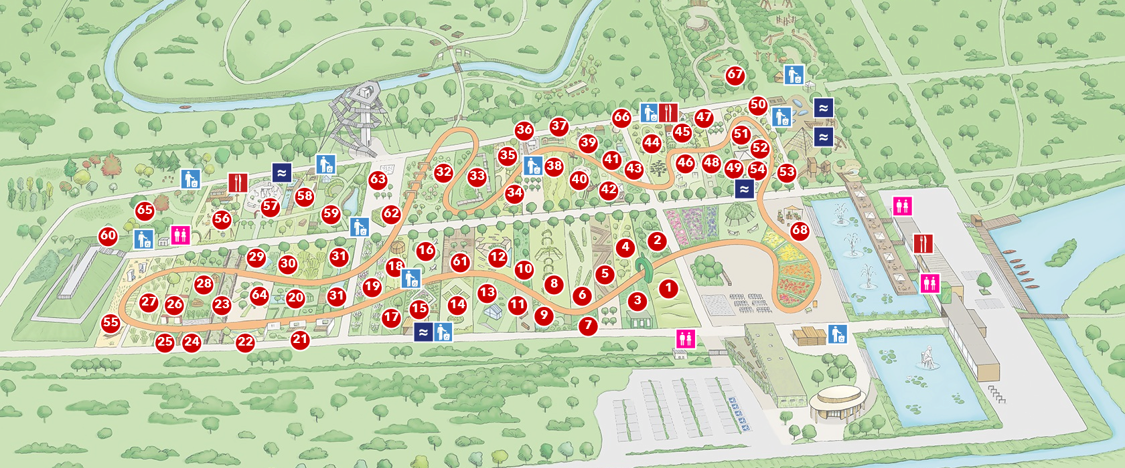
Die Blume lädt Euch zu einem Ausflug ein !

Slide 2

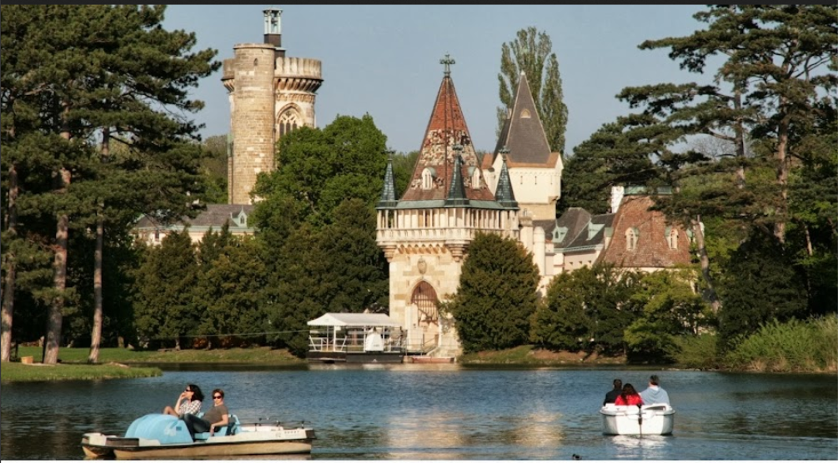
Die Blume lädt Euch zu einem Ausflug ein !

